Slide 1
Anwendungssysteme SS 2017
1. Übungsaufgabe - Smart Meters
Gruppe 37
EI62: Erica Ivarsson (Nebenhörerin s0545962)
FS71: Felix Severin (344571)
AS22: Arthur Söhler (379322)
MK02: Meliz Kazan (367702)

Slide 2
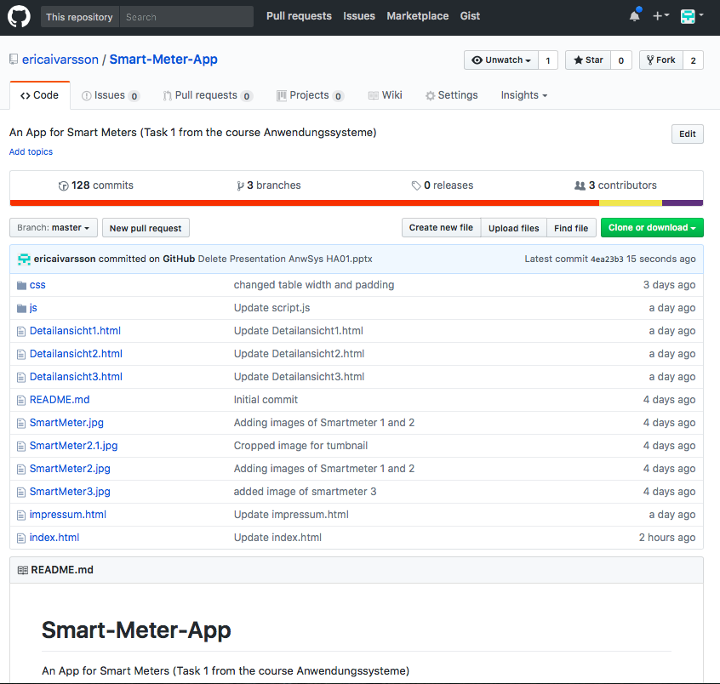
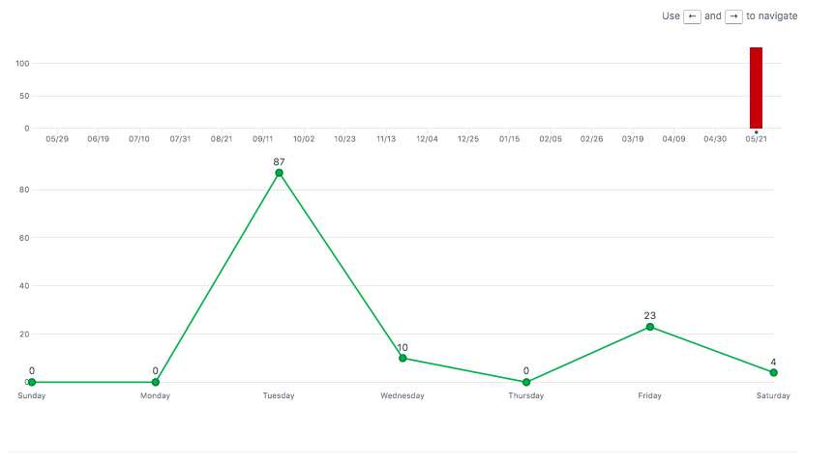
Github
Für die Zusammenarbeit an dieser Aufgabe haben wir Github verwendet. Es ist ein großartiges Werkzeug, um eine Anwendung als Gruppe zu erstellen. Link zum der Repository: https://github.com/ericaivarsson/Smart-Meter-App

Slide 3
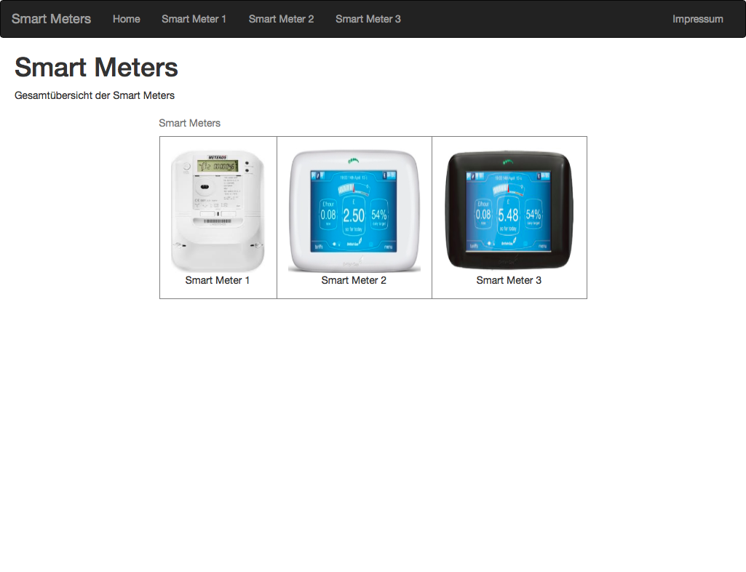
Gesamtübersicht
Der Website ist mit HTML, JavaScript und CSS gebaut und ist vom Design her sehr einfach gehalten.
Die Gesamtübersicht sollte einen Überblick über alle eingetragenen Smart Meters geben. Unsere Webapplikation hat drei Smart Meters, jeweils mit einen Detailansicht.
Unsere Gruppe entschied sich für eine einfache Hauptseite, mit den drei Bildern der Smart Meter, die durch einen Klick darauf auf die jeweilige Detailansicht weiterleiten. Dies ist einfach eine Alternative zur Navigationsleiste.

Slide 4
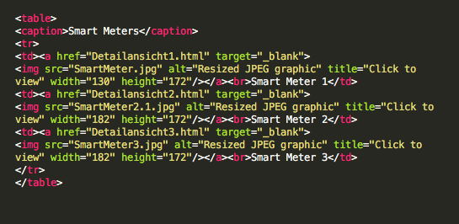
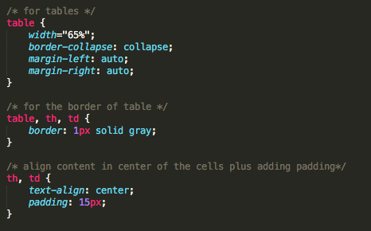
Gesamtübersicht
Im Code haben wir so eine Tabelle mit einer Reihe erschaffen, mit jeweils einer Spalte für jedes Smart Meter. Durch <a href=...><img src=.../> konnte das Bild als Link zu seiner eigenen Detailansicht dienen.
( Index.html )
Das Design der Tabelle wurde mit CSS erstellt. Mit „Margin-left: auto“ und „Margin-right: auto“ wird die Tabelle in der Mitte des Viewports zentriert.
Mit „text-align: center“ wird der Text in den Spalten zentriert. Die "padding: 15 px" sorgt in jeder Zelle für ein "padding", so dass nichts in dieser Zelle (z. B. Text, Bild) den Rand berührt.
( style.css )

Slide 5
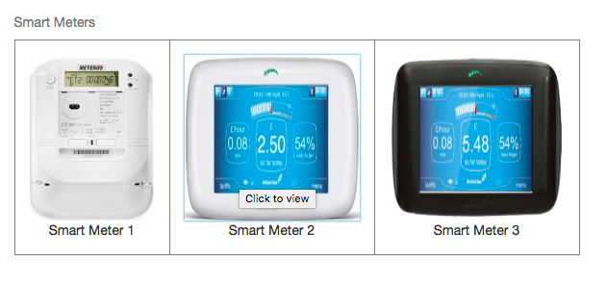
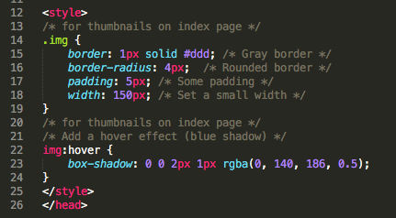
Gesamtübersicht
Auf der Hauptseite (index.html) haben wir noch mehr CSS innerhalb des <style> .. </style> gebaut. Dieses ist speziell für genau diese Seite und nicht für die ganze Website im Allgemeinen.
Zum Beispiel haben wir einen „hover-effect“ erstellt. Das bedeutet, dass wenn man mit der Maus über das Bild fährt, eine Umrandung um das Bild herum angezeigt wird.
(Index.html)

Slide 6
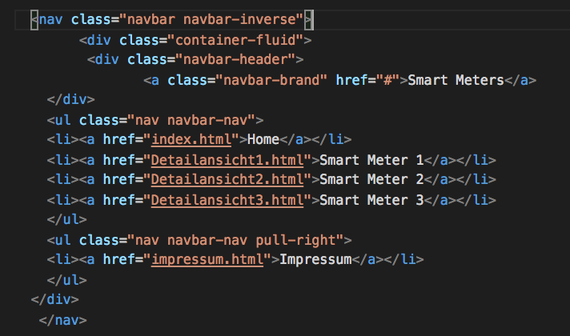
Navigation
Um eine einfache Navigation zwischen den Detailansichten zu ermöglichen, haben wir außerdem eine Navigationsleiste eingebaut, durch die man auf alle verschiedenen Seite navigieren kann.
Mit Hilfe von Bootstrap konnten wir eine schöne Navigationsleiste einbauen. Es enthält responsive CSS und HTML, passt sich also der Breite deines Bildschirms oder Browser-Fensters an. (Die Klasse „container-fluid“ spannt die Navigation über die gesamte Breite des Bildschirms auf.)
Wir haben Sie, wie im Code zu sehen, mit Links zu den Detailansichten, der Gesamtübersicht und einem kleinen Impressum versehen.
(index.html)

Slide 7
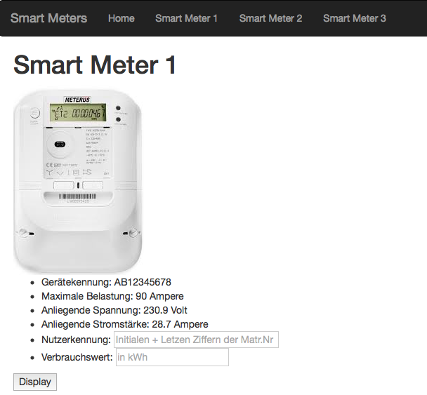
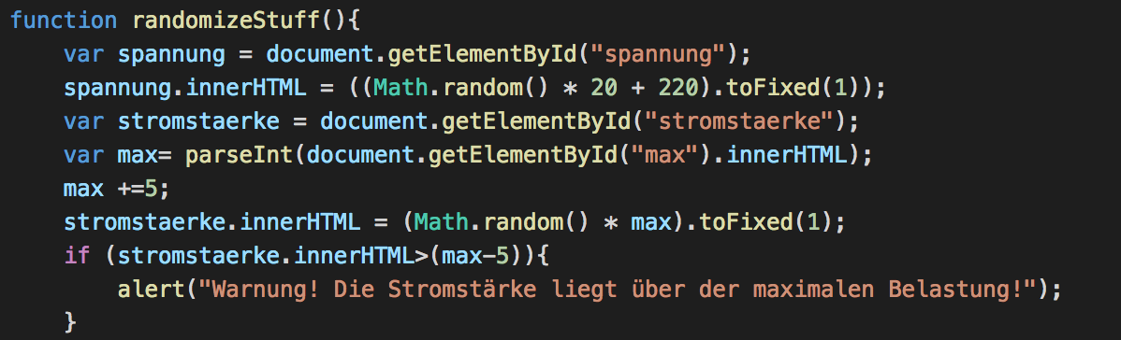
Detailansicht
Auf der Detailansicht kann man ein Bild von dem Smart Meter und der wichtigste Informationen über der Smart Meter anschauen.
Mit einer unordered list haben wir die statischen und dynamischen Eigenschaften des Smart Meters unter dem Bild dargestellt. Die Gerätekennung, Stromstärke, Stromspannung, Maximale Stromstärke und die beiden Felder für die Nutzerkennung & Verbrauch.
Die anliegende Stromspannung und Stromstärke wird beim Laden per Seite zufällig mittels einer Funktion aus JavaScript berechnet.
Von script.js
Diese benutzt die Math.random() Funktion, um einen gleichverteilten, zufälligen Wert zu erhalten und anschließend in die Liste einzubinden. Liegt die Stromstärke über dem zulässigen Wert wird außerdem mittels alert() eine Warnung ausgegeben

Slide 8
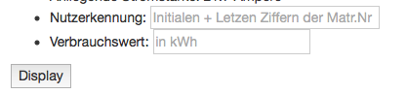
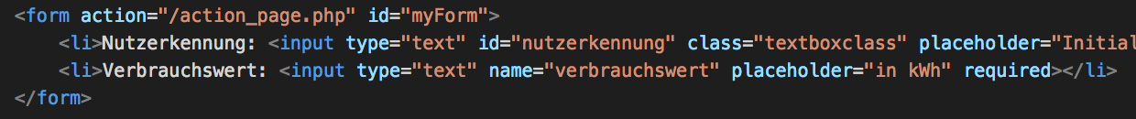

Detailansicht
Der Nutzer kann nun eine Nutzerkennung und einen Verbrauch in die beiden Felder eingeben.
Die Felder wurden durch folgenden Code geschaffen:
(Detailansicht1.html)
(Style.css)
Die Größe des Input-Feldes für die Nutzerkennung wurde außerdem durch css verändert.

Slide 9
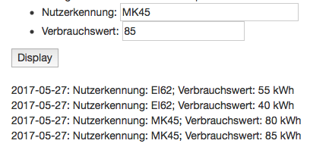
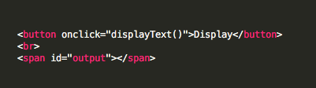
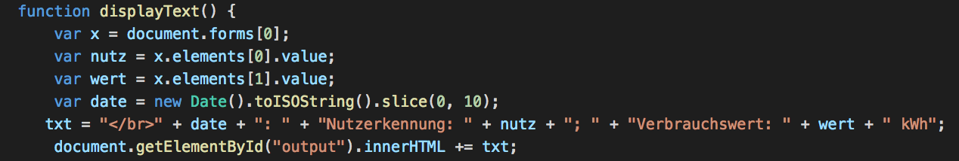
Detailansicht
Wenn der Nutzer sein Nutzerkennung und Verbrauchswert eingetragen hat und auf den Display Button drückt, wird die Funktion displayText() ausgeführt, welche von uns auch in JavaScript erzeugt wurde. Diese liest den eingegebenen Text und gibt ihn anschließend mit dem aktuellen Datum aus.
(Detailansicht1.html)
(script.js)
Hier werden die Eingaben des Nutzers eingeholt und in einfacher Form mit einem Datum ausgegeben.

